Slide 1
ANÁLISIS DE IMPACTO Y COSTO-BENEFICIO (sesión 1: 17-FEB-24)
Maestría en Regulación y Políticas Públicas en el Sector Energía
Oscar García Cardoze
Notes:
NOTA:
Para cambiar la imagen de esta diapositiva, seleccione la imagen y elimínela. Después, haga clic en el icono Imágenes del marcador de posición para insertar su propia imagen.

Slide 2
NECESIDAD DE LA REGULACIÓN ECONÓMICA

Slide 3
Ideología: una digresión previa necesaria
Conjunto de ideas fundamentales que caracteriza el pensamiento de una persona, colectividad o época, de un movimiento cultural, religioso o político, etc.
El historiador español José Luis Rodríguez Jiménez define la ideología como “un universo de valores o conjunto de ideas que reflejan una concepción del mundo, codificados en un cuerpo doctrinal, con el objetivo de establecer canales de influencia y de justificación de sus intereses (del grupo social o político que la sostiene)”.
En consecuencia, las ideologías no son ser neutrales y reflejan un juicio de valor sobre la realidad y su intención de mantenerla o transformarla.

Slide 4
Concepto de Política Pública
Acción deliberada del Estado para modificar el entorno económico.
Consecución de objetivos y metas
Instrumentos donde se refleja:
Leyes, Decretos-Ley, Decretos de Gabinete, Decretos Ejecutivos, Resoluciones, etc.
La política económica no es ni debe ser “neutral”.
Ganadores y perdedores.
Balance global.
Campos:
Comercial, Monetaria, Fiscal, Industrial, Regulación, etc.

Slide 5
Neoliberalismo
Es una corriente de pensamiento económico y político que surge en el siglo XX. Se basa en la defensa de un sistema capitalista y trata de resurgir las ideas del liberalismo clásico (neo = nuevo).
No es un concepto que se muestre en contra de la corriente liberal. Sin embargo, matiza en aspectos que salen del terreno económico, destacando una corriente más conservadora.
No confundir con la acepción utilizada en USA de “liberal” que suele asociarse con el partido demócrata (Bernie Sanders, Robert Reich).

Slide 6
Principios Básicos del Neoliberalismo
Existe una gran similitud entre el ideario neoliberal y el liberal, pues ambos presentan los mismos principios :
Libertad absoluta.
Defensa de la propiedad privada.
Predominio pleno del libre mercado.
Individualismo.
Peso mínimo del Estado (en cuanto a gasto, empleo y uso de instrumentos de política económica).

Slide 7
El decálogo del Consenso de Washington (neoliberalismo en las décadas de 1980-1990)
Disciplina presupuestaria;
Cambios en las prioridades del gasto público (de áreas menos productivas a sanidad, educación e infraestructuras);
Reforma fiscal encaminada a buscar bases imponibles amplias y tipos marginales moderados;
Liberalización financiera, especialmente de los tipos de interés;
Búsqueda y mantenimiento de tipos de cambio competitivos.

Slide 8
El decálogo del Consenso de Washington (neoliberalismo en las décadas de 1980-1990)
Liberalización comercial;
Reducción de aranceles y barreras no arancelarias.
Apertura a la entrada de inversiones extranjeras directas;
Privatizaciones;
Desregulaciones;
Reemplazo de controles de precios por la política de competencia.
Garantía de los derechos de propiedad.

Slide 9
Concepciones ideológicas sobre la necesidad de la regulación económica
El bien común como principio fundamental de la regulación (Pigou).
Existencia de fallas de mercado (¿y los mercados ausentes?)
Asimetrías de información.
Poder de mercado (prácticas anticompetitivas como la colusión). El “Problema” del Monopolio
Externalidades.
Bienes públicos (no rivalidad en el consumo e imposibilidad de exclusión) y derechos humanos (servicio universal, evitar el “descreme del mercado”, ODS) >> problema del “gorrero” o free rider
El ámbito contractual y la autorregulación como sistemas descentralizados de resolución de conflictos (Coase).
Papel de los derechos de propiedad y el sistema de justicia.
La captura del Estado como el medio a través del cual grupos de interés poderosos y coordinados utilizan al Estado para abusar y explotar a la población (Stigler).
Capitalismo de amiguetes (crony capitalism).
Puerta giratoria (revolving door).
Promueve la desregulación (énfasis del descontinuado informe Doing Business del Banco Mundial).

Slide 10
Tipos de Regulación
Directa
Fijación de Precios (tarifas).
Establecimiento de Condiciones de Acceso
Ejemplo: Facilidades esenciales (caso de los ductos para cableado de telecomunicaciones en edificios residenciales o centros comerciales)
Calidad de Bienes y Servicios.
Indirecta
Política de Competencia (conductas y modificaciones a la estructura de los mercados).

Slide 11
OPCIONES DE POLÍTICAS PÚBLICAS
Política de Competencia como regulación general y no sectorial (componentes):
Desafío y persecución de prácticas monopolísticas
Control de concentraciones económicas
Abogacía de la competencia
Modalidades de regulación de servicios públicos:
Topes de precios (price-cap)
Tope a los ingresos
Tasa de ganancia (rate of return)

Slide 12
OPCIONES DE POLÍTICAS PÚBLICAS
Modalidades de regulación de servicios públicos:
Alcance, calidad y cobertura del servicio
Control de entrada o acceso
Aplicación de la política de competencia
Regulación de monopolios naturales
Acceso a infraestructura esencial
Subsidios a empresas estatales
Reestructuración de mercados monopolísticos
Papel de las empresas públicas:
Subsidiario
Propiedad
Control (gerencial)

Slide 13
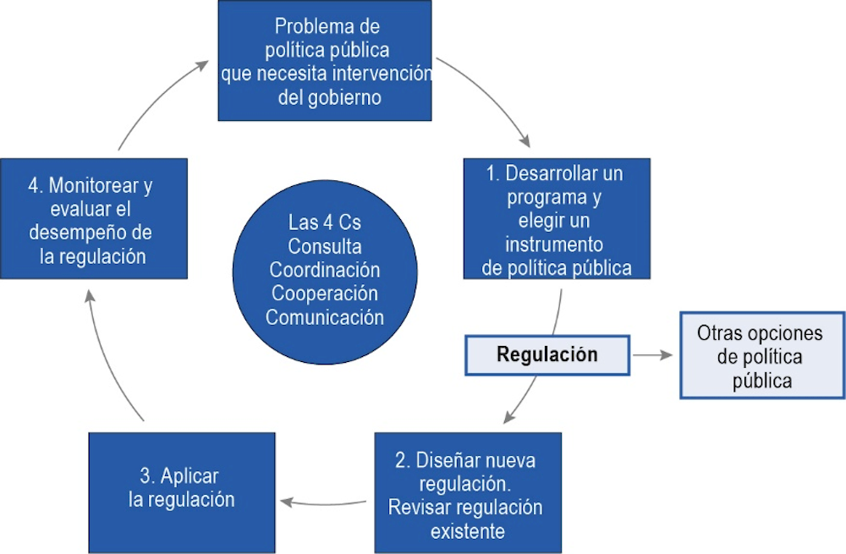
CICLO DE LA GOBERNANZA REGULATORIA
Fuente: OCDE Regulatory Policy and Governance: Supporting Economic Growth and Serving the Public Interest, Paris, https://doi.org/10.1787/9789264116573-en.

Slide 14
IMPORTANCIA DE LA EVALUACIÓN DEL IMPACTO REGULATORIO (RIA)
Las regulaciones son indispensables para el buen funcionamiento de las economías y las sociedades. Crean las "reglas del juego" para los ciudadanos, las empresas, el gobierno y la sociedad civil. Apuntalan los mercados, protegen los derechos y la seguridad de los ciudadanos y garantizan la entrega de bienes y servicios públicos. El objetivo de la política regulatoria es asegurar que la "palanca" regulatoria funcione de manera efectiva, de modo que las regulaciones y los marcos regulatorios funcionen en el interés público. La calidad del entorno normativo y la obtención de resultados regulatorios dependen en gran medida de la calidad de los procesos de elaboración de las regulaciones. Si se utiliza sistemáticamente y en todo el gobierno, la evaluación del impacto de la regulación (RIA, por sus siglas en inglés) puede garantizar una intervención gubernamental de mejor calidad. Además, documentar y publicar las pruebas y los análisis utilizados para diseñar las intervenciones puede mejorar la rendición de cuentas y la transparencia en los procesos de formulación de políticas y toma de decisiones.
Fuente: OCDE (2020).

Slide 15
PARA TENER UNA RIA EXITOSA SE REQUIERE:
Ubicarla siempre en la fase inicial del proceso de elaboración de regulaciones;
Identificar claramente el problema y los objetivos deseados de la propuesta;
Identificar y evaluar todas las posibles soluciones alternativas (incluidas las no reglamentarias);
Trate siempre de evaluar todos los costos y beneficios potenciales, tanto directos como indirectos; Basarse en todas las pruebas y conocimientos científicos disponibles;
Desarrollarse de forma transparente con las partes interesadas y comunicar claramente los resultados.
Fuente: OCDE (2020).

Slide 16
PRINCIPIOS PARA MEJORES PRÁCTICAS:
Compromiso y aceptación de la RIA – crear "restricciones internas y externas" creíbles que garanticen que la RIA se implementará de manera efectiva, asegurando el apoyo político y de las partes interesadas y asegurando la transparencia de la toma de decisiones para permitir el control público del proceso de la RIA; Gobernanza de la RIA/tener la configuración o el diseño del sistema adecuados, incluida la integración con otras herramientas de gestión regulatoria, la adaptación al sistema legal y administrativo y la cultura del país, la garantía de la supervisión de la calidad y un enfoque proporcional a la importancia de la regulación, y la asignación de responsabilidades para la IRA; Incorporar la RIA mediante el fortalecimiento de la capacidad y la rendición de cuentas de la administración, proporcionando orientación y formación y limitando las excepciones; Metodología de RIA específica y apropiada: proporcionar una metodología simple y flexible, definir el contexto y los objetivos de la política, tener en cuenta todas las alternativas plausibles, identificar todos los costos directos e indirectos importantes, así como los beneficios relevantes, desarrollar estrategias sobre la recopilación y el acceso a los datos, comunicar los resultados de la RIA y comprometerse con las partes interesadas a lo largo de todo el proceso de RIA. Evaluación y mejora continua de la RIA - validación de los impactos reales de las regulaciones adoptadas después de su implementación y evaluación integral del marco de RIA y los órganos de supervisión.
Fuente: OCDE (2020).

Slide 17
ETAPAS BÁSICAS EN EL PROCESO DE EVALUACIÓN DE IMPACTO REGULATORIO
Consultas y participación de las partes interesadas: utilizar las aportaciones de todas las partes interesadas potencialmente afectadas, así como de otros expertos pertinentes en todas las etapas del proceso de la RIA. Definición del problema: describa la evaluación de la naturaleza y el alcance del problema que se abordará en la propuesta de regulación, preferiblemente en términos cuantitativos.1 Objetivo: indique claramente los objetivos y metas de la política de la propuesta reglamentaria. Descripción de la propuesta regulatoria – Describa el marco regulatorio existente, el borrador propuesto, identifique los órganos administrativos e instituciones responsables de la redacción, implementación y cumplimiento de la propuesta, describa el régimen de aplicación y la estrategia propuesta para garantizar el cumplimiento.
Fuente: OCDE (2020).

Slide 18
ETAPAS BÁSICAS EN EL PROCESO DE EVALUACIÓN DE IMPACTO REGULATORIO
Identificación de alternativas: enumere las alternativas prácticas, incluidos los enfoques no reglamentarios que se consideren como posibles soluciones al problema identificado. Análisis de beneficios y costos: describa claramente los beneficios y costos esperados de las alternativas identificadas en los pasos anteriores. Identificación de la solución preferida – Describa cómo y de qué manera la propuesta regulatoria identificada es superior a las alternativas que se consideraron. Establecer el marco de seguimiento y evaluación: describir cómo se evaluará el rendimiento del Reglamento y anticipar los requisitos de datos necesarios.
Fuente: OCDE (2020).

Slide 19
OPCIONES DE METODOLOGÍA PARA LA RIA
El análisis de menor costo analiza únicamente los costos, para seleccionar la opción alternativa que implique el menor costo. Generalmente se elige este método cuando los beneficios son fijos y las administraciones sólo necesitan elegir cómo lograrlos.
El análisis de costo-efectividad (ACE) implica que las administraciones cuantifiquen (no moneticen) los beneficios que se generarían con un dólar de costos impuesto a la sociedad. El método típico utilizado para comparar opciones es, por tanto, el llamado ratio beneficio-costo, que significa dividir los beneficios por los costos. Este método se utiliza normalmente para todos los programas de gasto, ya que permite identificar la “relación calidad-precio” de varios programas de gasto. Una pregunta típica que puede responderse mediante un análisis de rentabilidad es “¿cuántos puestos de trabajo se crearán por cada dólar invertido en esta opción?”; o “¿cuántas vidas se salvan con cada dólar gastado en esta opción?”.
Fuente: OCDE (2020).

Slide 20
OPCIONES DE METODOLOGÍA PARA LA RIA
El análisis costo-beneficio (ACB) implica la monetización de todos (o los más importantes) costos y beneficios relacionados con todas las alternativas viables disponibles. En su forma más recurrente, ignora los impactos distributivos y sólo se centra en la selección de la alternativa regulatoria que exhibe el mayor beneficio neto para la sociedad. En consecuencia, la metodología más común en el análisis de costo-beneficio es el cálculo de “beneficios netos”, que difiere del método de “relación costo-beneficio” que se usa típicamente en el análisis de costo-efectividad (siendo beneficio menos costos, en lugar de beneficios divididos por costos).
El análisis multicriterio permite comparar opciones políticas alternativas según un conjunto de criterios predeterminados. Por ejemplo, los criterios elegidos podrían incluir el impacto en las PYME, el grado de protección de los derechos fundamentales, la protección del consumidor, etc. El análisis multicriterio es particularmente útil cuando la evaluación de impacto debe conciliarse con objetivos políticos específicos. Es más probable que este método capture los impactos distributivos, aunque esto depende fundamentalmente de los criterios elegidos para evaluar las opciones.
Fuente: OCDE (2020).

Slide 21
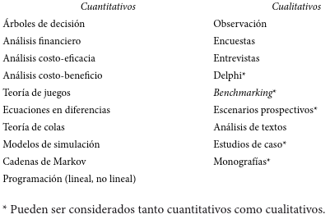
Métodos de Evaluación

Slide 22
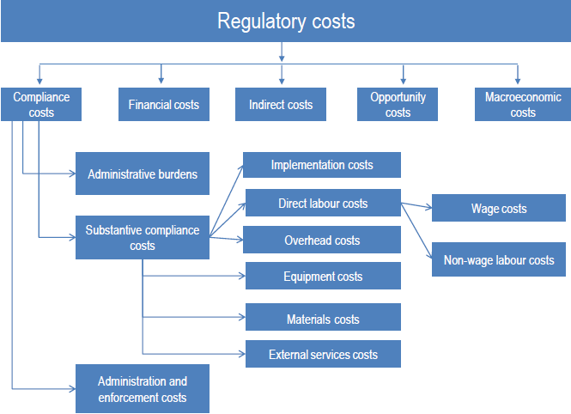
TAXONOMÍA DE COSTOS REGULATORIOS
Fuente: OECD Regulatory Compliance Cost Assessment Guidance, Paris, http://dx.doi.org/10.1787/9789264209657-en.

Slide 23
ALTERNATIVAS A LAS REGULACIONES DE "MANDO Y CONTROL"
Regulaciones basadas en el desempeño: Las regulaciones basadas en el desempeño especifican los resultados u objetivos requeridos, en lugar de los medios por los cuales deben alcanzarse. Las empresas y los individuos pueden elegir el proceso mediante el cual cumplirán con la ley. Esto les permite identificar procesos más eficientes y de menor costo en relación con sus circunstancias, y también promueve la innovación y la adopción de nuevas tecnologías a mayor escala. Regulaciones basadas en procesos: Requieren que las empresas desarrollen procesos que garanticen un enfoque sistemático para controlar y minimizar los riesgos de producción. Se basan en la idea de que, si se les dan los incentivos adecuados, es probable que los productores demuestren ser más eficaces en la identificación de peligros y el desarrollo de soluciones de menor costo que una autoridad reguladora central. Son especialmente útiles cuando existen múltiples y complejas fuentes de riesgo, y las pruebas ex post del producto son relativamente ineficaces o prohibitivamente caras. Corregulación: La función reguladora es compartida entre el gobierno y la industria. Se efectúa mediante la aprobación de un código de buenas prácticas. Por lo general, la industria formula un código de prácticas en consulta con el gobierno, y las violaciones del código generalmente se pueden hacer cumplir a través de sanciones impuestas por la industria en lugar de directamente por el gobierno. Este enfoque explota la experiencia y el conocimiento que se tiene dentro de la industria o la asociación profesional.
Fuente: OCDE (2020).

Slide 24
ALTERNATIVAS A LAS REGULACIONES DE "MANDO Y CONTROL"
Regulación económica: Una explicación más moderna considera que la regulación económica tiene menos que ver con corregir las fallas del mercado y más con permitir que los mercados funcionen de manera más efectiva. Es decir, cuando la competencia es débil, un regulador económico actúa como una «mano visible» que trata de guiar a los proveedores de servicios hacia los resultados (por ejemplo, en términos de precio, calidad o ambos) que se habrían producido si el mercado hubiera estado sujeto a esas disciplinas competitivas. Instrumentos económicos: A nivel teórico, el uso de instrumentos económicos debería ser a priori el medio preferido para alcanzar los objetivos políticos en una amplia gama de situaciones. Esto se debe a que estas herramientas (impuestos, subsidios, permisos negociables, vales y similares) operan directamente a través del mercado, aprovechando así los incentivos del mercado y evitando el potencial sustancial de distorsión de los incentivos del mercado inherente a la mayoría de las formas de regulación. Información y educación: El enfoque alternativo a la regulación más utilizado en los países miembros de la OCDE son las campañas de información y educación. Estos enfoques abordan las asimetrías de información y empoderan a los ciudadanos y consumidores para que adopten acciones o tomen decisiones informadas que se ajusten a sus preferencias y alineen su sensibilidad a los riesgos. Si bien muchas campañas de información simplemente buscan informar a los ciudadanos y mejorar las opciones de los consumidores, algunas campañas de información son más explícitas en su intento de cambiar el comportamiento.
Fuente: OCDE (2020).

Slide 25
ALTERNATIVAS A LAS REGULACIONES DE "MANDO Y CONTROL"
Enfoques voluntarios: Los enfoques voluntarios son acuerdos iniciados y emprendidos por la industria y las empresas, a veces sancionados formalmente o respaldados por el gobierno, en los que se autoimponen requisitos que van más allá o complementan los requisitos reglamentarios vigentes. Incluyen iniciativas voluntarias, códigos voluntarios, acuerdos voluntarios y autorregulación, y pueden variar en cuanto a su aplicabilidad y grado de voluntarismo.
DISCUSIÓN 1A (FOMENTO DE ENERGÍAS RENOVABLES EN LAS AGENDAS DE TRANSICIÓN ENERGÉTICA)
Perspectivas Conductuales (Behavioural insights -BI): Utiliza un enfoque inductivo para la formulación de políticas que busca comprender cómo el contexto y los sesgos influyen en la toma de decisiones, y probar previamente las soluciones para determinar qué funciona antes de implementarlas a mayor escala. Este método utiliza conocimientos de la psicología, la ciencia cognitiva y las ciencias sociales para anticipar las consecuencias conductuales de las políticas y, en última instancia, diseñar y aplicar políticas más eficaces mediante el uso de estrategias basadas en el comportamiento para guiar la toma de decisiones.
Fuente: OCDE (2020).

Slide 26
ABCD (Attention, Belief formation, Choices, Determination) CONDUCTUAL: Ejemplos

Slide 27
ABCD (Attention, Belief formation, Choices, Determination) CONDUCTUAL: Ejemplos
Fuente: OCDE Tools and Ethics for Applied Behavioural Insights: The BASIC Toolkit, Paris, https://doi.org/10.1787/9ea76a8f-en.

Slide 28
El Papel de La Política Pública: Tener Presente la Lógica de la Conducta Humana
Ejemplo de Política Pública | Posibles Consecuencias | Acciones Remediales
Aumento de los impuestos (ITBMS) | Incremento de la evasión | Fiscalización Facturas fiscales y/o electrónicas
Aumento de los aranceles de importación | Contrabando | Penalización Incentivar denuncias
Restricciones al consumo de cigarrillos en sitios públicos | Uso de cigarrillos electrónicos y pipas de agua (narguile) | Ampliar la regulación
Ley seca en Panamá (9-Ene; Viernes Santo; 2-Nov) | Abastecimiento previo | ¿Abolir la regulación?

Slide 29
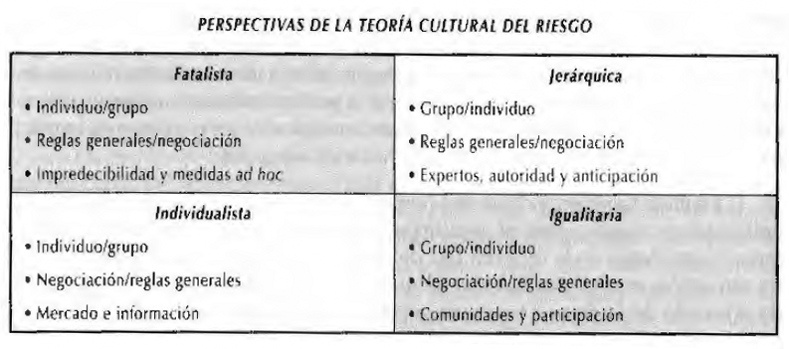
Innovación Regulatoria: Algunas posibilidades
Teoría Cultural del Riesgo
Fuente: López M. (2022),

Slide 30
Innovación Regulatoria: Algunas posibilidades
Legal Design
Actualmente el proceso regulatorio suele transcurrir de la siguiente forma:
Preparación de un borrador (por parte del equipo interno del regulador).
Publicación del borrador para comentarios (proceso de consultas).
Recepción y revisión de comentarios (la capacidad técnica de los regulados con más recursos facilita su participación en esta etapa).
Expedición final de la regulación (que puede incluir o no los comentarios de los regulados que participaron).
Fuente: López M. (2022),

Slide 31
Innovación Regulatoria: Algunas posibilidades
Legal Design
Este enfoque alterno propone:
Identificación del problema (regular para >> regular con).
Caracterización del problema (problema general >> problema específico y llegar al punto neurálgico).
Ideación de soluciones diferentes (pensamiento divergente).
Prototipado (regulación mínima viable y simulaciones).
Implementación (piloto del diseño regulatorio en un ambiente controlado y eventualmente su adopción final).
Fuente: López M. (2022),

Slide 32
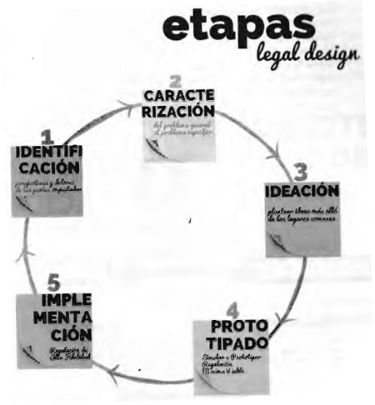
Innovación Regulatoria: Algunas posibilidades
Fuente: López M. (2022),

Slide 33
Innovación Regulatoria: Algunas posibilidades (espacios de experimentación)
Sandbox Regulatorio
Es un espacio que permite probar tecnologías que no cumplen totalmente con las reglas y regulaciones actuales, al proporcionar la suspensión temporal de ciertas disposiciones o requisitos obligatorios para quienes participan en la “arenera”.
Hay avances en la región en temas financieros (FINTECH).
Nudging
Se trata de intervenciones que modifican la arquitectura de las elecciones de las personas, conduciéndolas en una dirección particular, que se estima beneficiosa para ellas, pero dejando abierta la puerta para que tomen otra opción (sin costos de salida).
Se apoyan en el poder de la inercia y la procrastinación (sesgos conductuales).
No impone costos significativos, o sanciones sobre los regulados.
Algunos ejemplos: donación de órganos, programas de vacunación y cumplimiento de obligaciones fiscales.

Slide 34
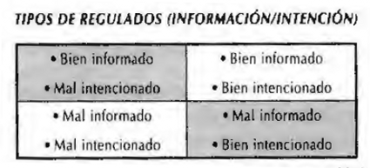
Componentes de un Prototipo Regulatorio
Caracterización del marco regulatorio
Caracterización de los regulados
Análisis de riesgos
Identificación de objetivos centrales de la regulación,
Calificación de conductas,
Ranking con base en esas calificaciones, y
Asignación de mayores recursos al manejo de las conductas en la parte superior del ranking

Slide 35
Componentes de un Prototipo Regulatorio
Cómo elegir las reglas a aplicar:
Revelación de información (observatorios de precios).
Incentivos (subsidios o gasto tributario para impulsar las energías renovables y sobretasas a las bebidas azucaradas para disminuir su consumo).
Contratación condicionada (permite usar las compras públicas para promover comportamientos como la contratación de jóvenes o de personas en situación de discapacidad, equidad de género, entre otras).
Cupos Transables de Emisión (ETS, por sus siglas en inglés).
Concesiones (estrategia regulatoria por medio de la cual hay un cambio de enfoque de la competencia en el mercado a la competencia por el mercado, como en las áreas de recolección de desechos sólidos).
Estándares de reglas:
Diseño.
Producto.
Resultado.

Slide 36
Componentes de un Prototipo Regulatorio
El diseño del regulador:
Instrucciones, procurando evitar, hasta donde sea posible, ambigüedades;
Herramientas;
Capacidad y disposición para explicar los propósitos y efectos de sus acciones frente a terceros;
Procedimientos, de manera que el diseño de la regulación sea eficiente y participativo;
Capacidades técnicas, con las experticias necesarias (derecho, economía, ingeniería);
Organización administrativa, particularmente, elección, calidades, período y remuneración de las cabezas del regulador, así como las restricciones a su salida.
Diseño de los mecanismos de revisión.

Slide 37
Evaluación de la Regulación
Calidad
Criterios de calidad regulatoria
Cumplimiento del mandato.
Rendición de cuentas (accountability).
Debido proceso regulatorio.
Experticia.
Eficiencia.
Principios de regulación inteligente
Combinar instrumentos.
Aplicar la intervención estrictamente necesaria.
Organizar de forma escalonada los mecanismos de modificación de comportamientos.
Empoderar actores aptos para la posición de regulador.
Maximizar las oportunidades para ganar/ganar.

Slide 38
Evaluación de la Regulación
Impacto (RIA)
¿Cuál es el problema que se busca solucionar?
¿Cuál es la intervención promovida?
¿Cuáles son los objetivos de la intervención?
¿Qué alternativas de solución fueron tenidas en cuenta?
¿Cuál es la relación costo-beneficio de la intervención escogida y de las alternativas?
¿Cuál es el mecanismo de revisión de cumplimiento de los objetivos?

Slide 39
Evaluación de la Regulación
Cumplimiento
“Tabla de los 11 criterios”
Familiaridad y claridad de la regulación.
Relación costo-beneficio para los regulados.
Aceptación de los propósitos y efectos de la regulación.
Credibilidad del regulador.
Control por parte de la sociedad sobre los regulados.
Riesgo de reporte.
Riesgo de inspección.
Riesgo de detección.
Riesgo de selección.
Riesgo de sanción.
Severidad de la sanción.
Cumplimiento espontáneo
Cumplimiento forzado

Slide 40
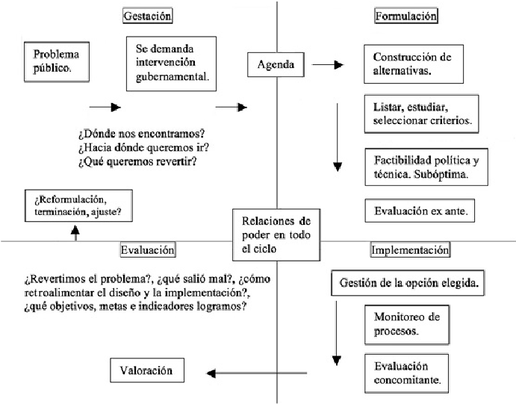
Fases y Subfases de la Política Pública

Slide 41
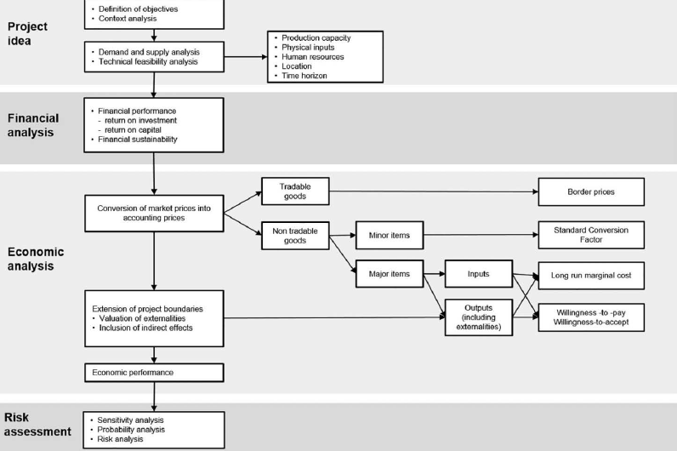
Estructura de Evaluación de un Proyecto
Fuente: Florio & Pancotti (2023)..

Slide 42
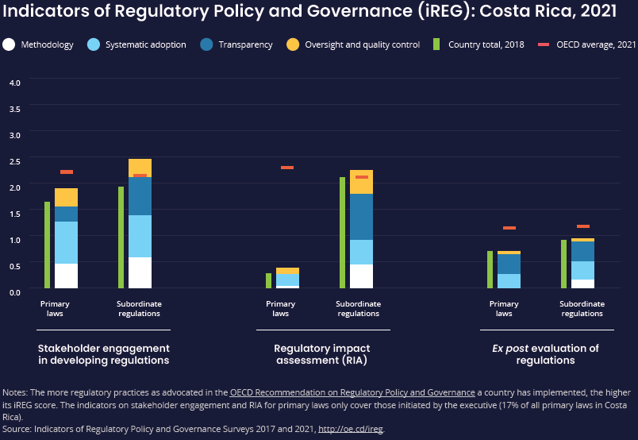
La RIA en la Práctica en Nuestra Región

Slide 43
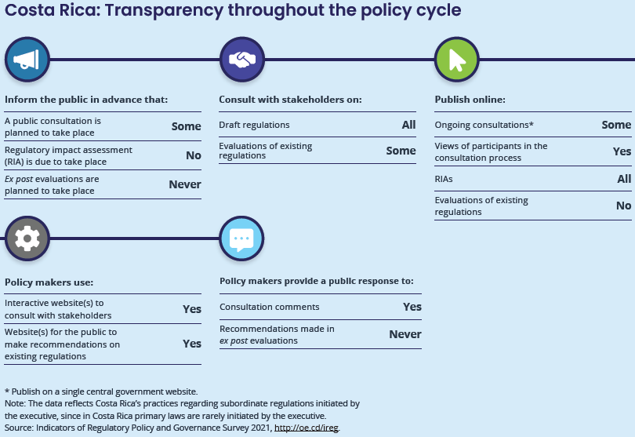
La RIA en la Práctica en Nuestra Región

Slide 44
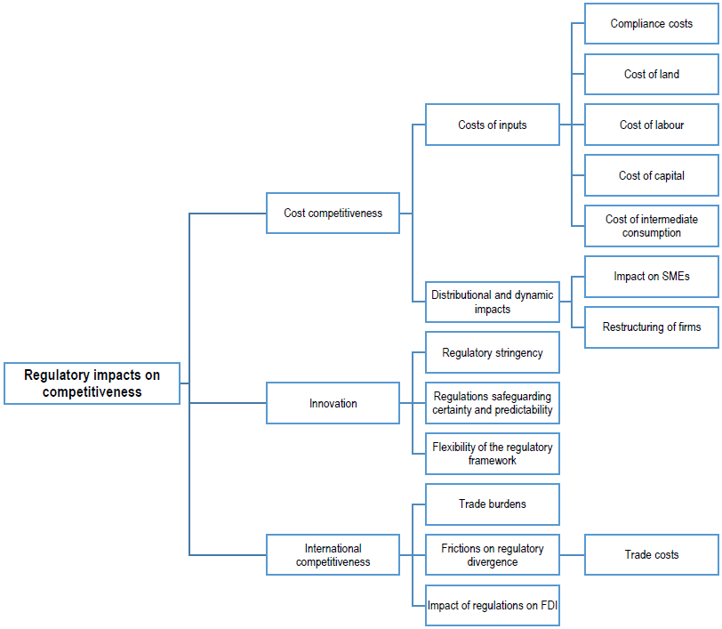
Vínculos de Impactos Regulatorios sobre la Competitividad
Fuente: https://dx.doi.org/10.1787/7c11f5d5-en

Slide 45
El “Problema” del Monopolio
Volver
Precio superior que pagan los consumidores.
Efecto redistributivo: problema de justicia social no de eficiencia.
Restricción de la producción (como vía para lograr un aumento en el precio).
El menor consumo equivale a una pérdida de bienestar para toda la sociedad (recordar el problema económico básico N > R).
En mercados muy concentrados (oligopolios) aumentan las posibilidades que un grupo de empresas ejerzan su posición dominante.
Reducen los costos de transacción para llegar a una concertación o para desarrollar prácticas paralelas.
La única consecuencia deseable de un monopolio es la reducción de costos (todo efecto distinto implica usar la posición dominante para fines no deseables).
Fuente: Alfredo Bullard, Estudios de Análisis Económico del Derecho (1996).

Slide 46
Privatización de Empresas Estatales
Definición de privatización: Transferencia total o parcial al sector privado de la propiedad de una empresa pública,
Formas de privatización:
Venta total
Venta parcial de acciones
Privatización de algunos servicios
Privatizar la gerencia
Otorgar concesiones

Slide 47
Razones para la Privatización de Empresas Estatales
Desregular la economía
Reducir las distorsiones económicas provocadas por las interferencias políticas que habitualmente se producen en el Sector Público Empresarial
Reducir Deuda Pública
Reducir Déficit Público
Desarrollar los mercados de capitales nacionales
Fomenta el ingreso de capitales extranjeros
Mejorar el costo y calidad de los servicios públicos

Slide 48
Opciones de “Privatización” de Empresas Estatales
Alternativas para la PSP | Propiedad de los Activos | Operación | Ventajas | Desventajas
Contrato de servicios | Pública | Pública/Privada | Menor sensibilidad política | No es la opción menos costosa para el Estado
Contrato de admón. (Gerenciamiento) | Pública | Privada | Incentiva la reducción de costos del privado | Oposición de los empleados estatales
Contrato de arriendo (Lease) | Pública | Privada | Elimina el riesgo comercial al Estado | No implica nuevas inversiones privadas
Concesión del tipo BOT (Build, Operate, Transfer) | Privada y luego Pública | Privada | Reduce la carga fiscal para el Estado | Puede implicar un aumento en la tarifa
Concesión tipo BOO (Build, Operate, Own) | Privada | Privada | Mantiene el incentivo empresarial | Los activos no son transferidos al Estado
Coexistencia de empresas privadas y públicas | Pública/Privada | Pública/Privada | Permite regionalización y comparaciones | Se mantiene una carga burocrática
Propiedad mixta con operación privada | Pública/Privada | Privada | Hay experiencia previa (Cable & Wireless) | El Estado no tiene control sobre decisiones
Venta total (propiedad y operación privada) | Privada | Privada | Elimina los problemas de incentivos | Requiere un eficaz marco regulatorio
Propiedad privada con operación privada separada | Privada 1 | Privada 2 | No hay antecedentes | No elimina el problema principal-agente

Slide 49
TEMAS PARA DISCUSIÓN EN GRUPOS

Slide 50
Temas para discusión en grupos
Para los temas listados abajo, discuta sobre:
Objetivo de la regulación.
Costos estimados que impone la norma.
Estimación gruesa de beneficios y beneficiarios
Valoración general sobre su pertinencia y si debe mantenerse.
Prohibición de bolsas plásticas de un solo uso.
Restricciones de distancia entre estaciones de combustibles.
Obligatoriedad de las contribuciones a la seguridad social.
Restricciones para la venta y consumo de tabaco y derivados.
Obligatoriedad de etiquetado nutricional/advertencias en alimentos.
Prohibición de venta y uso de diésel que no sea bajo en azufre.

